Slide 1
เริ่มต้นใช้งาน Raspberry Pi Pico
อ.สมเกียรติ ใจดี

Slide 2
ขั้นตอนการติดตั้ง MicroPython UF2
ดาวน์โหลดไฟล์ MicroPython UF2 โดยคลิกที่ปุ่มด้านล่าง
Download file: https://www.raspberrypi.org/documentation/rp2040/getting-started/#getting-started-with-micropython
กดปุ่ม BOOTSEL ค้างไว้แล้วเสียบ Pico เข้ากับพอร์ต USB ของ Raspberry Pi หรือคอมพิวเตอร์ ปล่อยปุ่ม BOOTSEL หลังจากเชื่อมต่อ Pico แล้ว
มันจะติดเป็น Mass Storage Device ที่เรียกว่า RPI-RP2
ลากและวางไฟล์ MicroPython UF2 ลงบน RPI-RP2 drive แล้ว Pico จะ Reboot

Slide 3
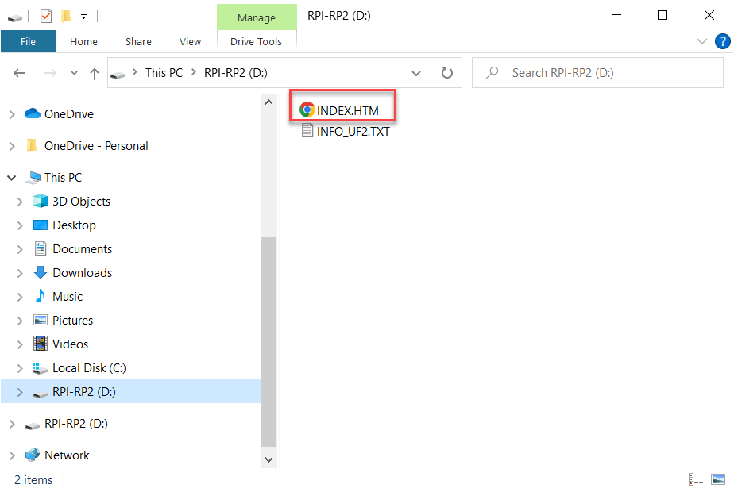

Slide 4
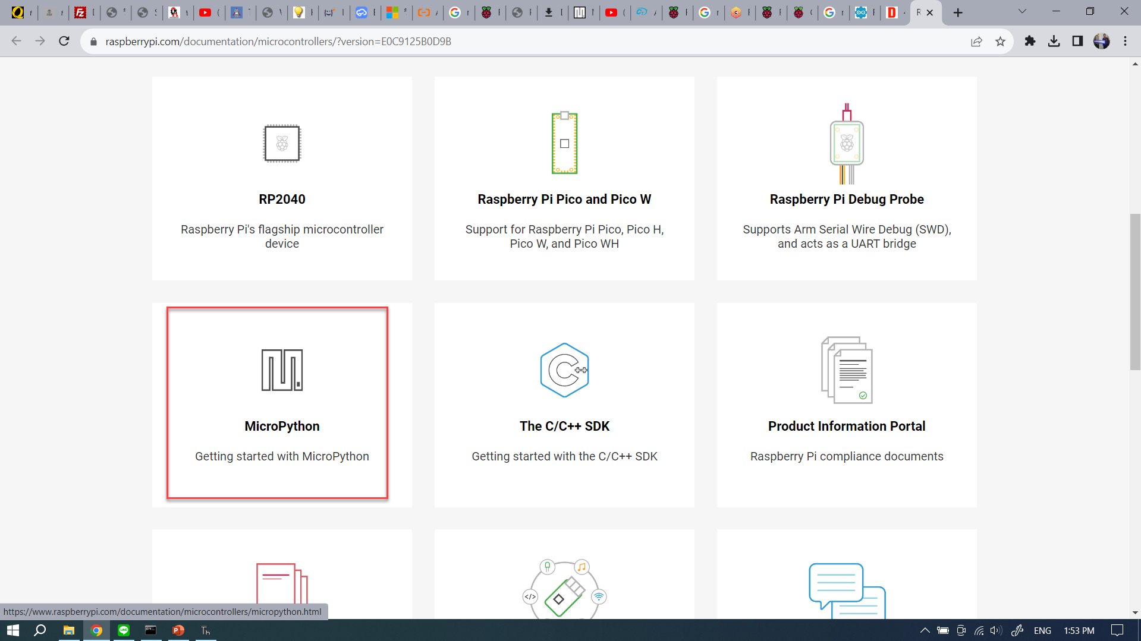

Slide 5
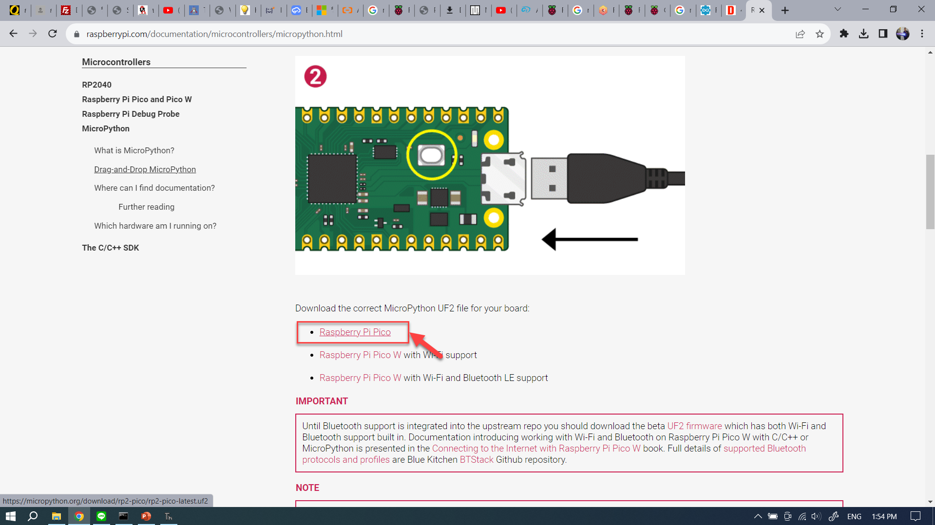

Slide 6
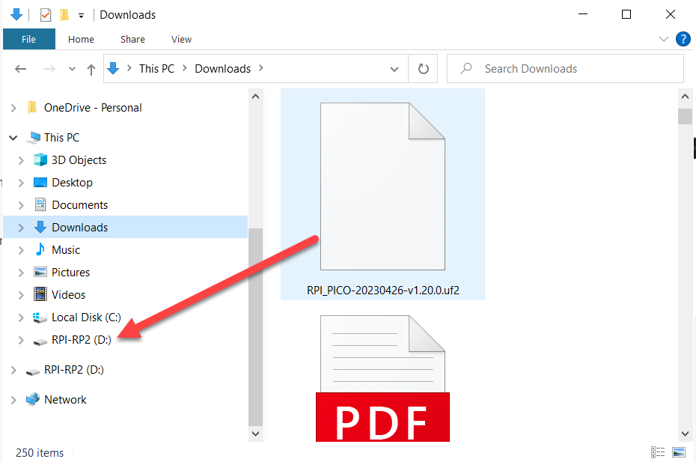

Slide 7
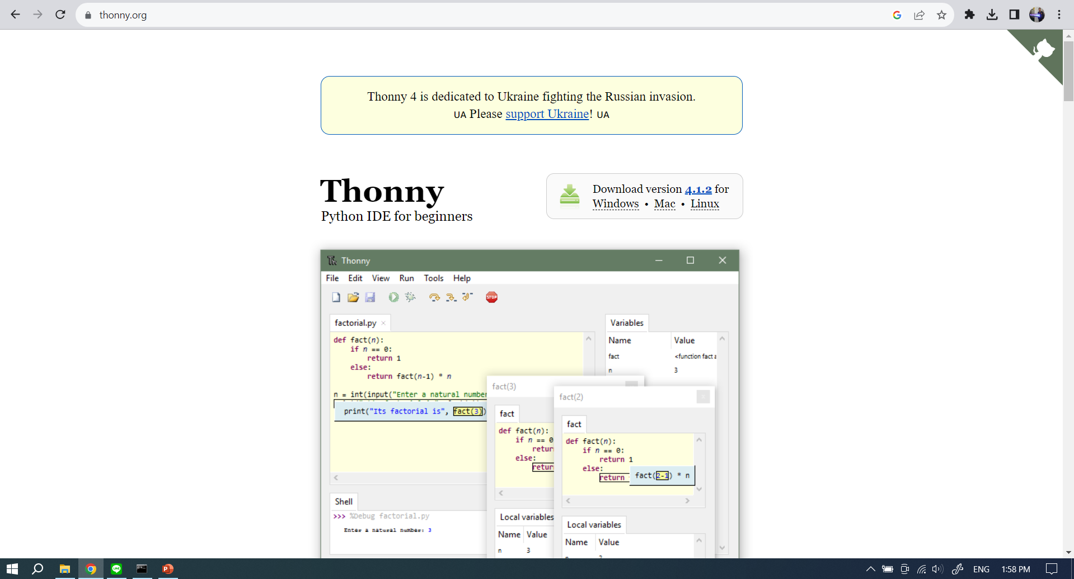

Slide 8
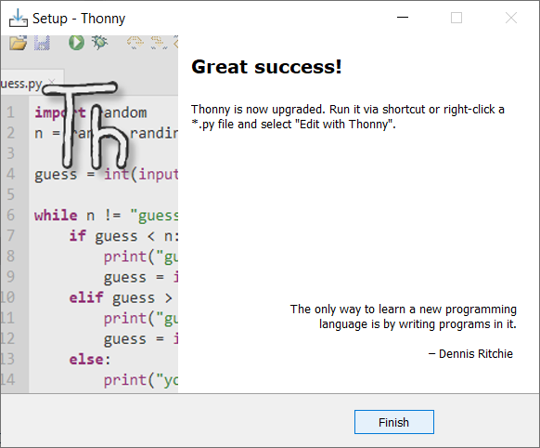

Slide 9
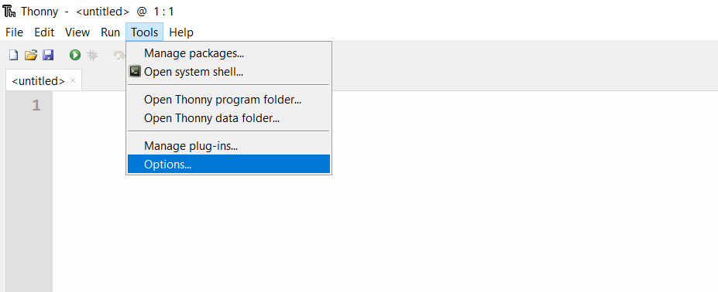

Slide 10
